Slide 1
操作系统
Operating Systems
L25 内存换出
Swap out

Slide 2
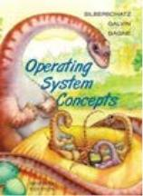
有换入，就应该有换出!
Operating Systems
- 2 -

Slide 3

get_free_page? 还是…
page get_free_page();
bread_page(page, current->executable->i_dev, nr);
■ 并不能总是获得新的页，内存是有限的
需要选择一页淘汰，换出到磁盘，选择哪一页?
FIFO，最容易想到，但如果刚换入的页马上
又要换出怎么办?
有没有最优的淘汰方法? MIN
最优淘汰方法能不能实现，是否需要近似? LRU
Operating Systems
- 3 -

Slide 4
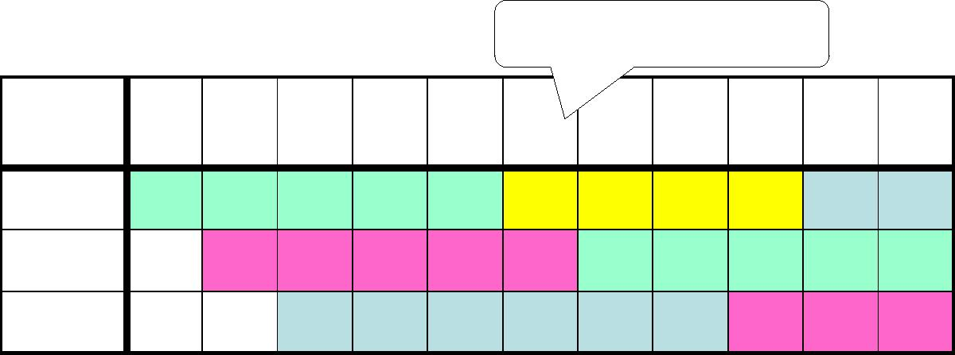

FIFO页面置换
一实例: 分配了3个页框(frame)，页面引用序列为
A B C A B D A D B C B
D换A不太合适!
Ref: A B C A B D A D B C B
Page:
1 A
D
C
2
3
B
A
C
B
评价准则: 缺页次数；本实例，FIFO导致7次缺页
问题：换谁最合适?
Operating Systems
- 4 -

Slide 5
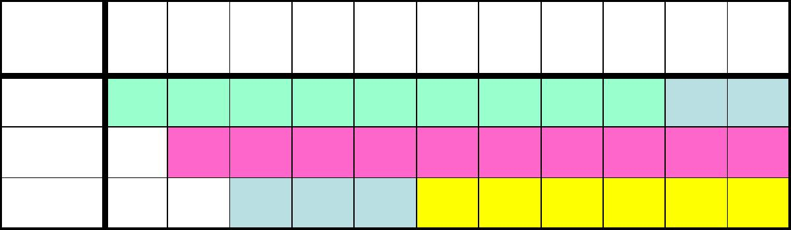
MIN页面置换
■ MIN算法: 选最远将使用的页淘汰，是最优方案
继续上面的实例: (3frame)A B C A B D A D B C B
Ref: A B C A B D A D B C B
Page:
1 A
C
2
3
B
C
D
本实例，MIN导致5次缺页
可惜，MIN需要知道将来发生的事… 怎么办?
Operating Systems
- 5 -

Slide 6
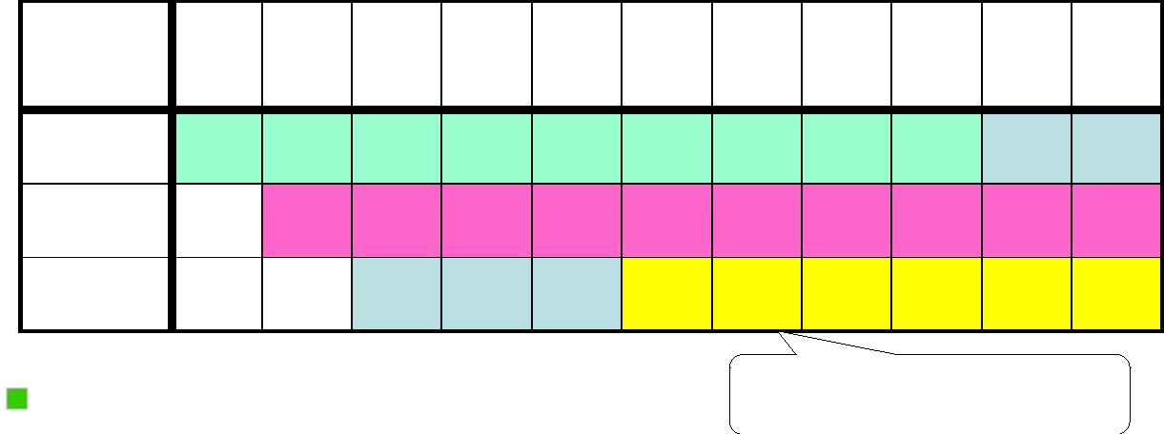
LRU页面置换
■ 用过去的历史预测将来。LRU算法: 选最近最长一段时间没有使用的
页淘汰(最近最少使用)。
继续上面的实例: (3frame)A B C A B D A D B C B
Ref: A B C A B D A D B C B
Page:
1 A
C
2
3
B
C
D
本实例，LRU也导致5次缺页
和MIN完全一样!
LRU是公认的很好的页置换算法，怎么实现?
Operating Systems
- 6 -

Slide 7
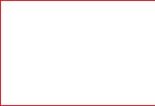
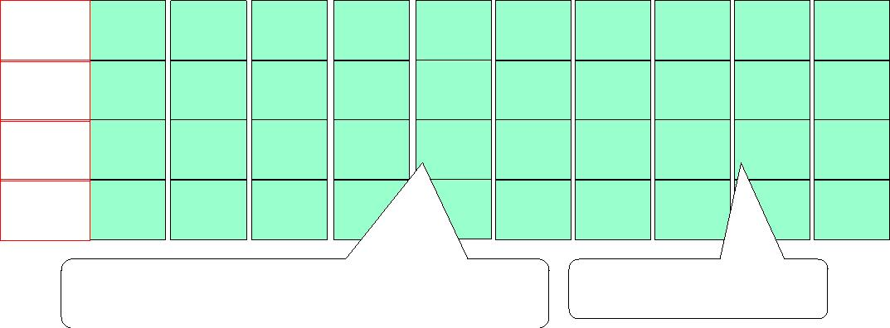

LRU的准确实现，用时间戳
■ 每页维护一个时间戳(time stamp)
继续上面的实例: (3frame)A B C A B D A D B C B
time
A B C A B D A D B C B
A 1 1 1 4 4 4 7 7 7 7 7
B 0 2 2 2 5 5 5 5 9 9 11
C 0 0 3 3 3 3 3 3 3 10 10
D 0 0 0 0 0 6 6 8 8 8 8
stamp
选具有最小时间戳的页!
选A淘汰!
每次地址访问都需要修改时间戳，需维护一个全局
时钟，需找到最小值 … 实现代价较大
Operating Systems
- 7 -

Slide 8

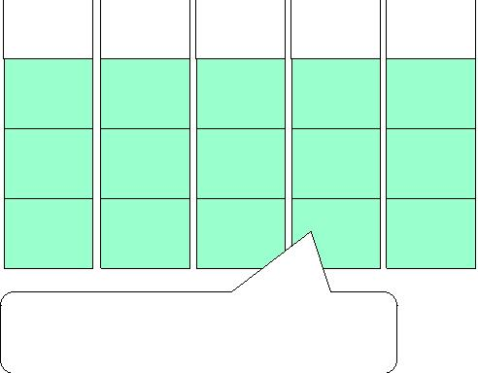


LRU准确实现，用页码栈
■ 维护一个页码栈
继续上面的实例: (3frame)A B C A B D A D B C B
A B C A B D A D B C B
C A B D A D B C B 页码栈
B B C A B D A D B C
A A A B C A B B A D D
选栈底页淘汰!
每次地址访问都需要修改栈(修改10次左右栈指
针) … 实现代价仍然较大 ⇒ LRU准确实现用的少
Operating Systems
- 8 -

Slide 9
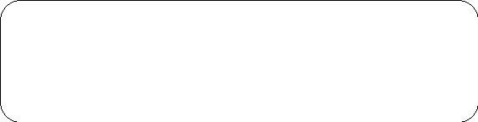
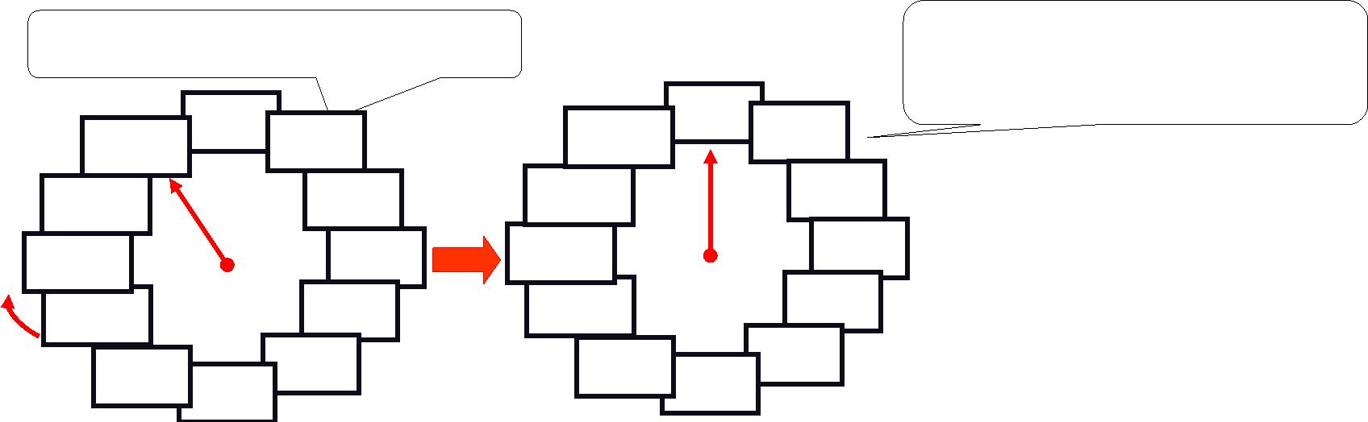
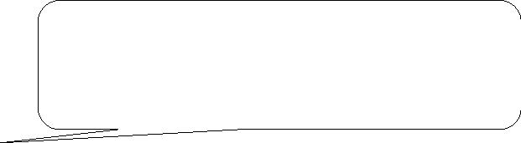
LRU近似实现 − 将时间计数变为是和否
■ 每个页加一个引用位(reference bit)
SCR这一实现方法称为
Clock Algorithm
每次访问一页时，硬件自动设置该位
选择淘汰页：扫描该位，是1时清0，并继续扫描；是0时淘汰该页
组织成循环队列较合适！
再给一次机会(Second
Chance Replacement)
R=1
R=1
R=1
R=0
R=0
R=1
R=0
R=1
R=0
R=1
R=1
R=1
R=0
R=0
R=0
R=1
R=0
R=1
R=0
R=1
R=1
R=1
R=0
R=0
Operating Systems
- 9 -

Slide 10
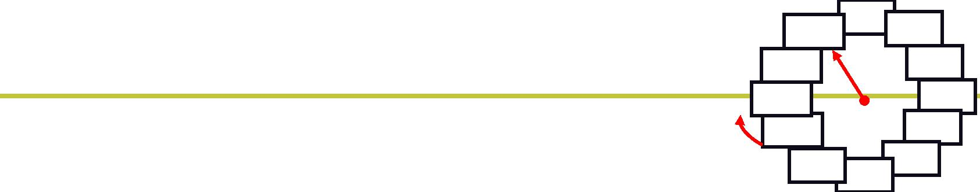
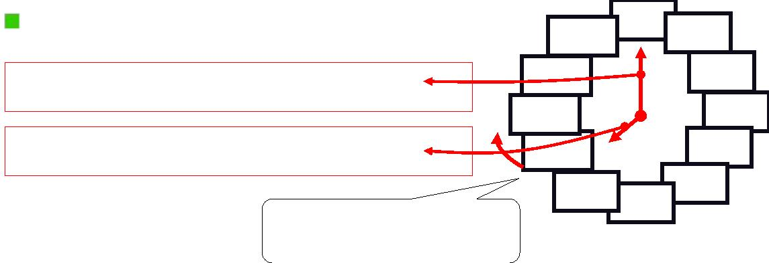
R=1
R=0
R=1
R=0
R=1
R=1
R=1
R=1
R=0
R=0
R=1
R=0
Clock算法的分析与改造
■ 如果缺页很少，会? 所有的R=1
hand scan一圈后淘汰当前页，将调入页插入hand位置，hand前移一位
原因: 记录了太长的历史信息… 怎么办?
退化为FIFO!
定时清除R位…
再来一个扫描指针! R=1
R=1
R=1
R=0
R=1
R=1
R=1
用来清除R位，移动速度要快!
用来选择淘汰页，移动速度慢!
R=0
R=0
R=1
R=0
R=0
更像Clock吧!
Operating Systems
- 10 -

Slide 11

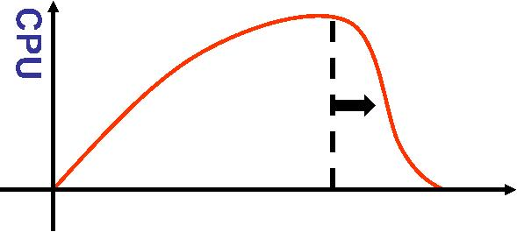
置换策略有了，还需要解决一个问题
■ 给进程分配多少页框(帧frame)
解释: 系统内进程增多 ⇒ 每个进程
的缺页率增大 ⇒ 缺页率增大到一
定程度，进程总等待调页完成 ⇒
CPU利用率降低 ⇒ 进程进一步增
多，缺页率更大 …
分配的多，请求调页导致的内存高效
利用就没用了!
那分配的太少呢?
看下面的现象: 横轴是进程个数
利
用
率
急剧下降
多道程序程度
称这一现象为颠簸(thrashing)
Operating Systems
- 11 -

Slide 12
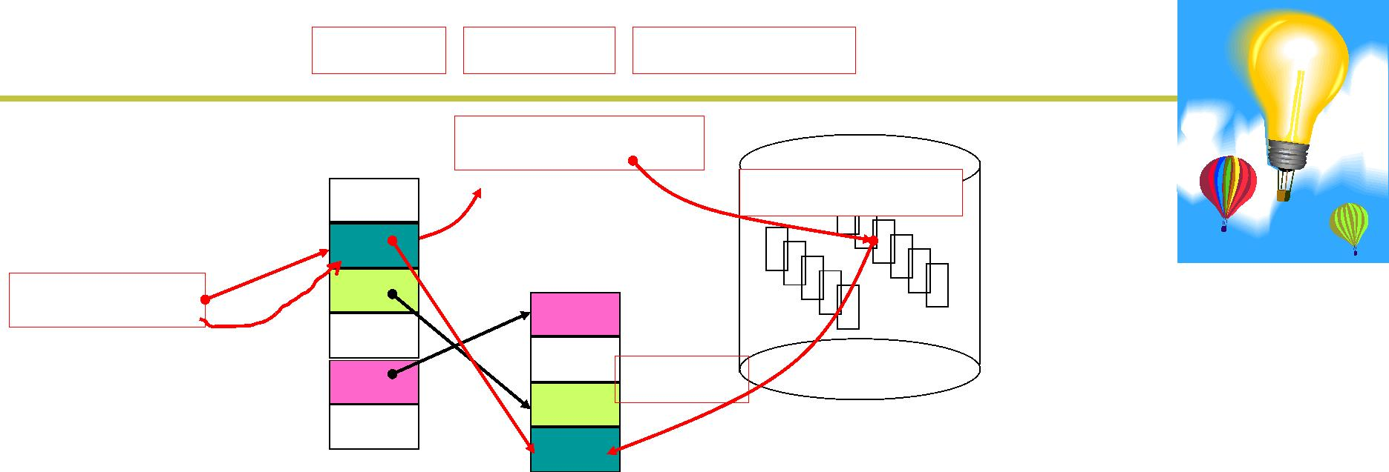
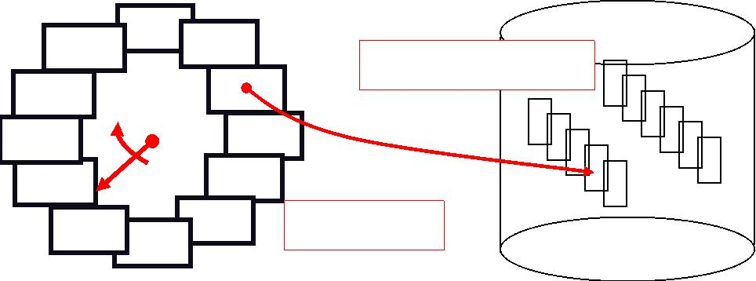
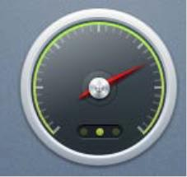
swap in swap out swap分区管理
页表 do_no_page
磁盘
swap分区管理
访问
_{缺页 物理内存}bread
load [addr]
put_page
swap in
swap分区
重新执行
get_free_page
R=1
R=0
R=1
R=0
R=1
R=1
R=1
R=1
R=0
R=0
R=1
R=0
swap分区管理
bwrite
swap out
Operating Systems
- 12 -

